Slide 2




Smilegate ServerDev
Smile
gate
Smile
gate
Smile
gate
Smile
gate
찬영
시은
윤직
예은
QuadCore
김찬영 문예은
심시은 이윤직

Slide 3
Contents
0. 우리 조 소개
1. 주제 및 기능 소개
2. 아키텍처
3. 마일스톤
4. 역할 분담 및 목표
5. 프로젝트 관리 툴 및 현황
QuadCore

Slide 4
우리 조 소개
QuadCore

Slide 5

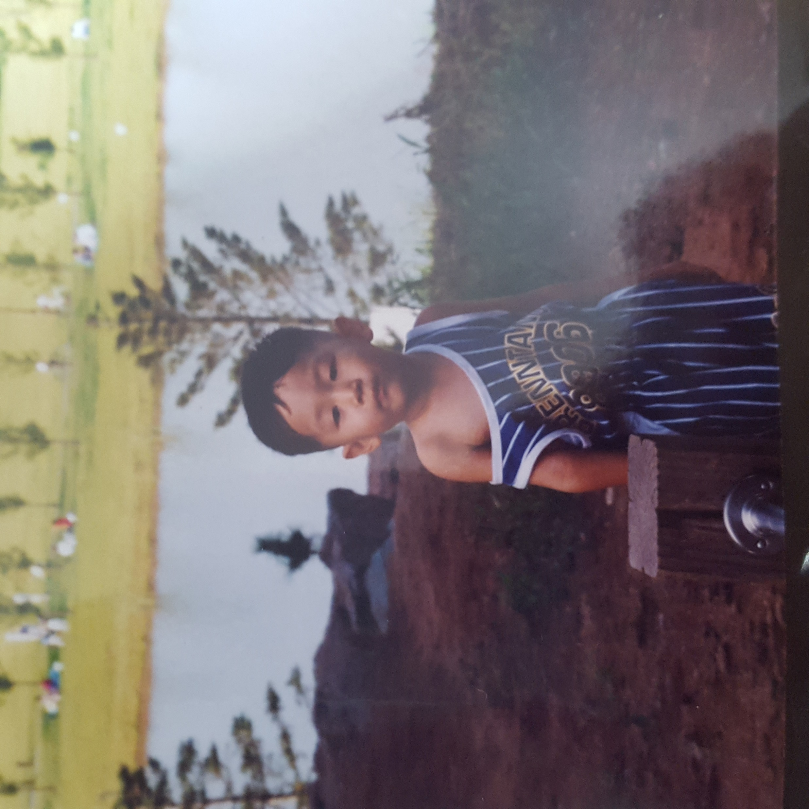
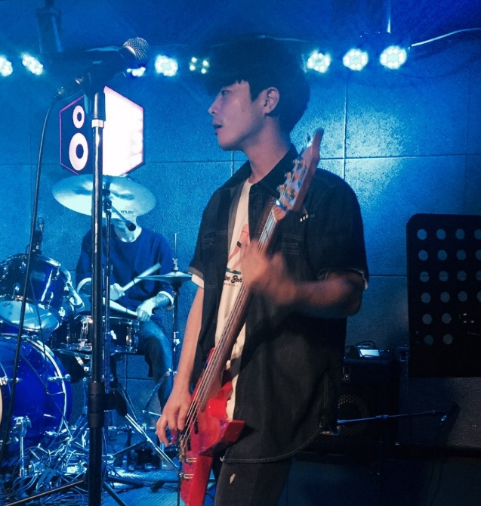


0. 우리 조 소개
현재 자신을 한 문장으로 표현한다면?
김찬영
이윤직
심시은
문예은
이 열정 언제까지
지속될 지 모르지만
내 인생은 겨울이야
유난히 자신감이 없던
여긴 어디 난 누구
난 길을 잃었어
QuadCore
Notes:
제가 부딪힌 벽은 무엇입니다.

Slide 6
주제 및 기능 소개
QuadCore

Slide 7
1. 주제 및 기능 소개
“실시간 서비스를 제대로 개발해보고 싶다”
“Backend 개발을 깊이 있게 경험해보고 싶다“
“우리는 4명이나 있으므로 사이즈 한번 키워보자”
QuadCore

Slide 8



1. 주제 및 기능 소개
빅데이터 처리 기반 실시간 서비스 개발
Twitter API를 활용한 TweetDeck Clone 프로젝트
실시간 스트리밍
데이터 처리 및 저장
대용량 데이터 처리 및
실시간 피드 관련 람다 아키텍처
TweetDeck 디자인 및
기능 구현 API 서버 개발
QuadCore

Slide 9
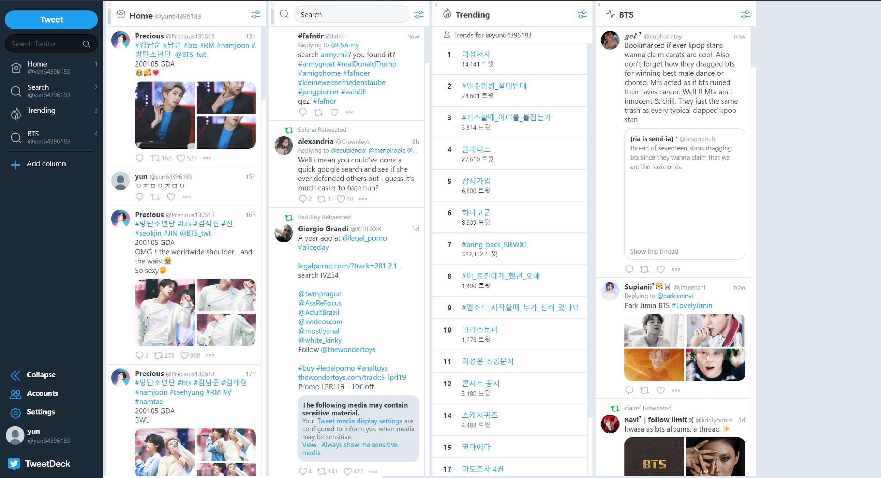
1. 주제 및 기능 소개
실제 모습

Slide 10
1. 주제 및 기능 소개
BTS, Home, Search
디자인 및 세부적인 기능에 있어서 마일스톤에 따라 순차적 구현
속성에 맞는 데이터를 필터링하여 실시간으로 시각화
5초마다 서버로 request를 보내 지속적은 웹 페이지 렌더링
Lambda Architecture를 쓰는 중요한 부분이다.
단, 대시보드 형태로 그저 볼 수 있으며, signal 기능과 포스팅 기능은 제거하였다.

Slide 11
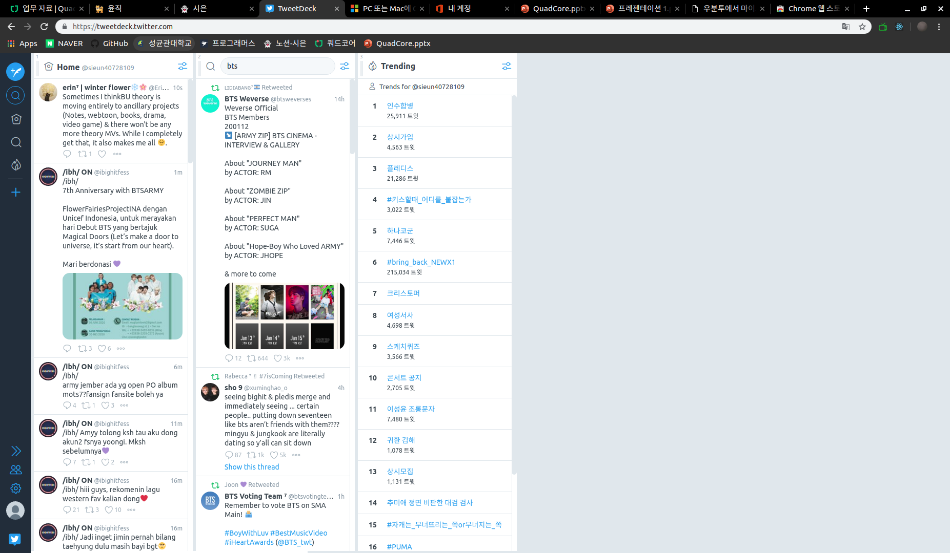
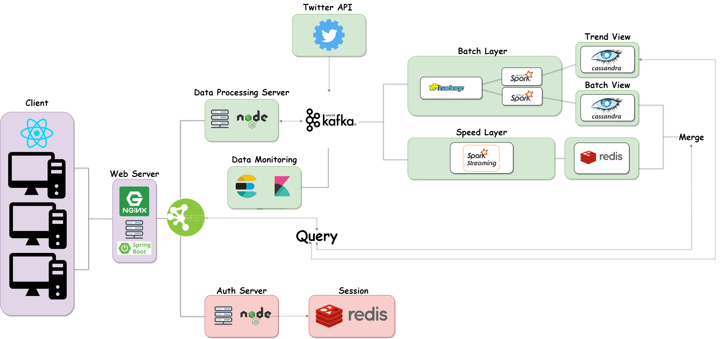

1. 주제 및 기능 소개
BTS, Home, Search
Speed Layer
Kafka를 통해 받은 데이터를 Spark streaming을 통해 실시간으로 처리
Batch 시간 간극 간 데이터를 redis에 저장하고 실시간 뷰 생성
Batch Layer
Hadoop에 저장된 Data를 spark로 분산처리한 뒤 cassandra에 저장(batch view)
Batch view와 speed view를 합친 merge dataset 생성

Slide 12
1. 주제 및 기능 소개
Trending
전체 데이터를 다루는데 있어, 스파크를 활용해 효율적인 텍스트마이닝 결과를 제공
Batch 처리로 단위 시간 당 결과를 제공
현재 하려고 하는 정도는 전체 텍스트에서 최다 빈도 단어 제공
Lambda Architecture가 아닌, 스파크를 빅데이터 처리의 경험을 위한 작업

Slide 13






1. 주제 및 기능 소개
Trending – 데이터 수집
Kafka Cluster
Flume agent
Topic
Channel
Sink
Source
HDFS
Topic
Channel
Sink
빅데이터 처리를 위한 데이터를 병렬적 처리를 이용하여 지속적으로 HDFS에 저장

Slide 14



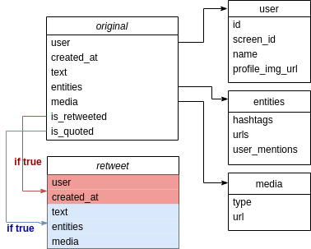
1. 주제 및 기능 소개
Trending – 데이터 전처리
Twitter API로 받은 raw data를
서비스에 필요한 데이터 스키마들로 변형하여 저장

Slide 15



1. 주제 및 기능 소개
Trending – 데이터 분석
빅데이터 분석을 위해 Spark를 활용하여 데이터 분석
(텍스트마이닝 기법 사용)

Slide 16




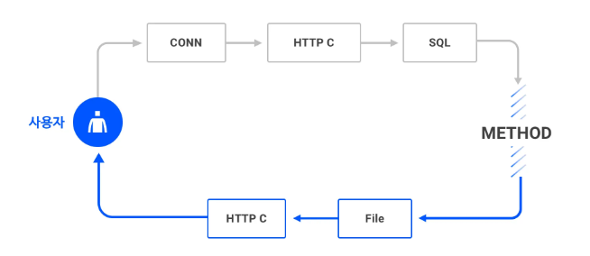
1. 주제 및 기능 소개
서버 모니터링
카프카 클러스터 내부에 쌓이는 로그를 수집 및 파싱
엘라스틱서치를 통해 카프카 로그를 인덱싱하여 시각화를 위한 키바나 대시보드까지 설계할 예정
CONSUMER
어플리케이션 모니터링(APM 시간이 된다면)
어플리케이션의 성능은 웹서비스의 응답속도를 통해 측정
즉, 웹서비스의 응답속도를 구하기 위해 트랜잭션을 추적하고 분석하는 모니터링
Notes:
https://www.elastic.co/kr/blog/monitoring-kafka-with-elastic-stack-1-filebeat
https://www.whatap.io/ko/blog/19/

Slide 17
아키텍처
QuadCore

Slide 18
2. 아키텍처
QuadCore

Slide 19
마일스톤
QuadCore

Slide 20
3. 마일스톤
1단계
Lambda Architecture 단순 구현 및 데이터 저장
실시간 데이터 스트리밍을 위한 카프카 구현
대시보드 전체적인 디자인(사이드바, Column 추가 기능)
2단계
Trending Layer 구현(스파크를 활용한 빅데이터 처리)
Lambda Architecture를 데이터 및 서비스에 최적화
카프카 모니터링 구현(Elasticsearch, Kibana)
대시보드 Column 드래그 & 드롭
QuadCore

Slide 21
3. 마일스톤
3단계
1000 TPS 감당할 수 있는 서비스 구현(트래픽 문제 해결)
더 많은 키워드를 감당할 수 있는 아키텍처 설계
대시보드 데이터 실시간 카드 형태로 시각화
데이터 통계 시각화 및 분석 결과 확인
QuadCore

Slide 22
프로젝트 관리 방법
QuadCore

Slide 23




5. 프로젝트 관리 방법
프로젝트 진행 형태
문서 정리 및 자료 공유
코드 리뷰 및 피드백
주간
스프린트
스크럼
QuadCore

Slide 24
역할 분담 및 목표
QuadCore

Slide 25
4. 역할 분담 및 목표
김찬영
이윤직
심시은
문예은
이 열정 언제까지
지속될 지 모르지만
내 인생은 겨울이야
유난히 자신감이 없던
여긴 어디 난 누구
난 길을 잃었어
카프카 및 모니터링 개발
클라이언트 어플리케이션 개발
웹 서버 개발
데이터 파이프라인 개발
QuadCore

Slide 26
4. 역할 분담 및 목표
서버개발캠프에서 개인적인 목표들
내가 모르는 개발자의 모습 및 능력들이 많다고 생각하는데, 열린 시각을 가지며, 밸런스를 잡고 싶다. (찬영, 시은, 예은)
개발 경험이 적었기에, 다양한 영역에서 개발해보면서 나에게 맞는 분야를 찾고 싶다. (예은, 윤직)
어떤 기술에 대해 내가 왜 쓰고 싶고, 써야 하는지 이해를 하고 나만의 명확한 기준을 가지고 싶었다. (시은, 예은)
내 직무를 확실히 결정하고 그 부분을 집중적으로 진행해 보고 싶다. (윤직, 예은)
개발자의 철학을 이해하고 싶었다. 개발자들 세계에서 통용되는 관습을 이해하고 그 문화에 빠지면서 내가 이 종족에 어울릴 수 있을까 고민해보고 싶다. (찬영, 윤직)
다른 사람의 설명이 아닌 공식 문서를 직접 보고 근본부터 이해하는 습관을 들이고 싶다. (시은)
QuadCore

Slide 27
4. 역할 분담 및 목표
굳이 서버개발캠프에서 이 주제로 프로젝트를 하려고 하는 이유는?
실시간으로 사용자들이 생성하는 데이터가 유입되는 Twitter API를 활용한다는 것과 실시간 데이터를 원활히 서비스하기 위해 서버 개발 관련 문제를 해결해가는 과정이 인상적이었다.
빅데이터 속에는 의미 있는 정보가 담겨 있으며 이를 활용하는 것은 정말 중요하다고 생각한다. 물론 정보를 찾는 것도 중요하지만 이를 쌓기 위한 기반을 만드는 것도 중요하고 생각한다.
백엔드 개발 방면 기술적으로 깊게 공부하고 배울 수 있는 프로젝트를 진행하고 싶다. 그 중에서도 빅데이터 흐름의 전반적인 과정과 그것을 처리하기 위한 서버 기술에 대해 깊이 있게 공부하여 거대한 프로세스를 우리 손으로 구현해보고 싶다.
QuadCore

Slide 28
감사합니다.
QuadCore

